Slide 1
ĐỒ ÁN TỔNG HỢP
XÂY DỰNG CỔNG THÔNG TIN
CÁC THÔNG TIN TẠI ĐẠI HỌC CÔNG NGHỆ (HUTECH)
Giảng Viên Hướng Dẫn: TS. Lê Thị Ngọc Thơ
Sinh Viên Thực Hiện:
Lê Khôi Đệ
Nguyễn Bá Tâm

Slide 2
Bố cục bài thuyết trình
1. Giới thiệu về đề tài
2. Vài nét về hướng phát triển đề tài
3. Phân tích quy trình thực hiện
4. Demo đề tài
5. Kết luận

Slide 3
1. Giới thiệu đề tài 1.1Tại sao lại lựa chọn đề tài?
Chỉ biết đến các thông tin hội thảo thông qua thông báo của lớp trưởng và thầy cô bộ môn.
Các sự kiện hội thảo nằm rải rác ở các trang Facebook, Website của 7 trung tâm,8 viện,11 phòng ban và 13 khoa nên gây khó chịu cho việc tìm kiếm.

Slide 4
1.2 Các tính năng mà đề tài hỗ trợ
Tổng hợp lại tất cả các sự kiện hội thảo lớn nhỏ ở 7 trung tâm, 8 viện,11 phòng ban và 13 khoa vào một website.
Sinh viên có thể tìm thấy các sự kiện hội thảo ở các khoa,phòng - ban khác trong và ngoài trường mà mình quan tâm.

Slide 5
2. Vài nét về hướng phát triển đề tài
Giới thiệu từ đồ án cơ sở và đồ án chuyên ngành
Hướng phát triển đồ án tổng hợp

Slide 6
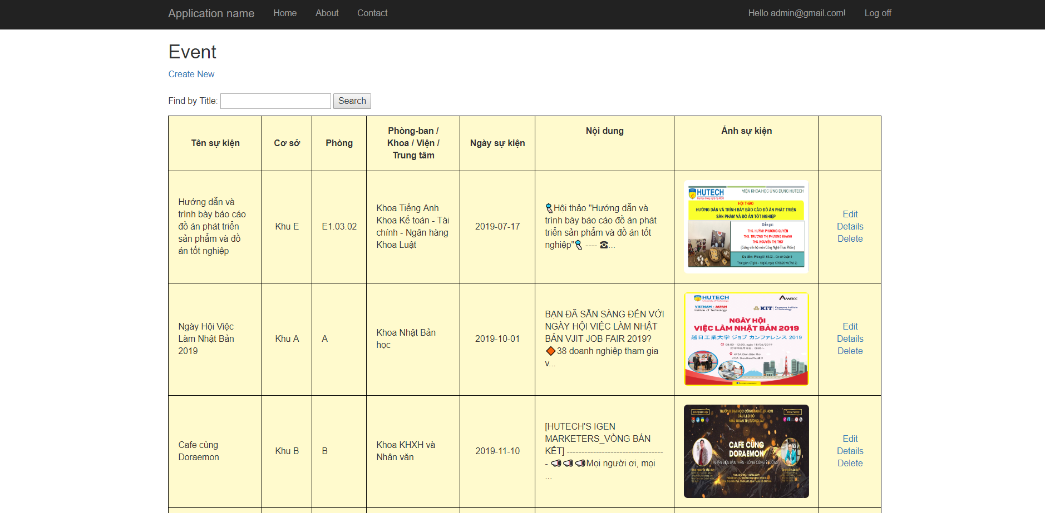
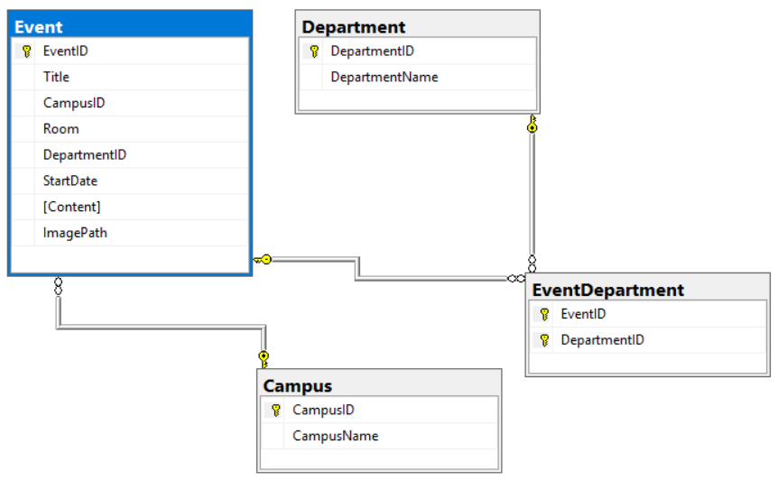
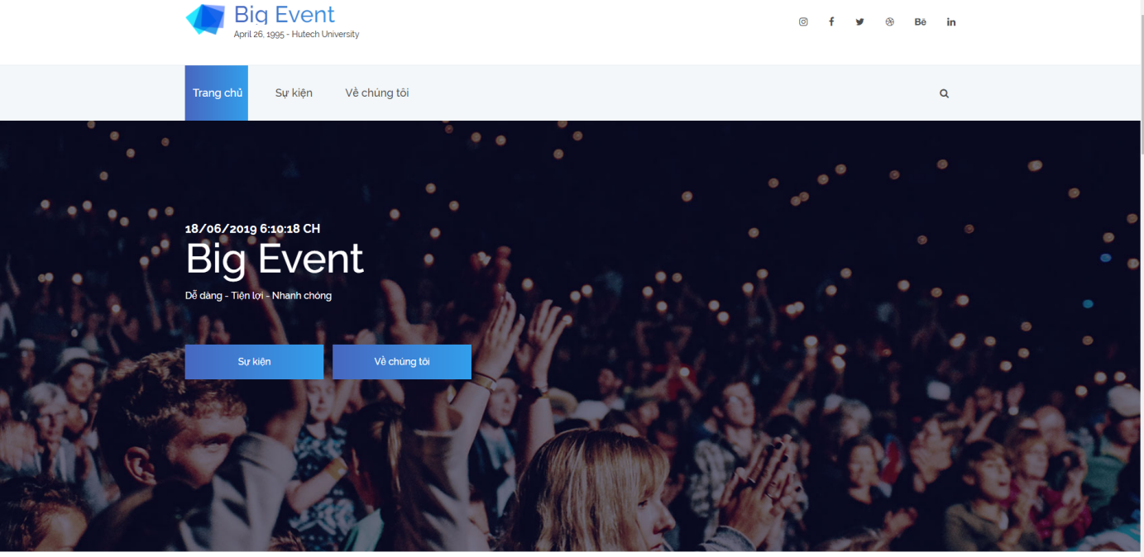
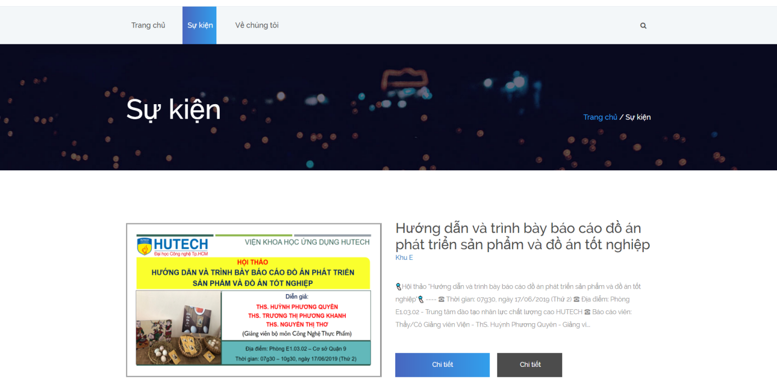

Slide 7
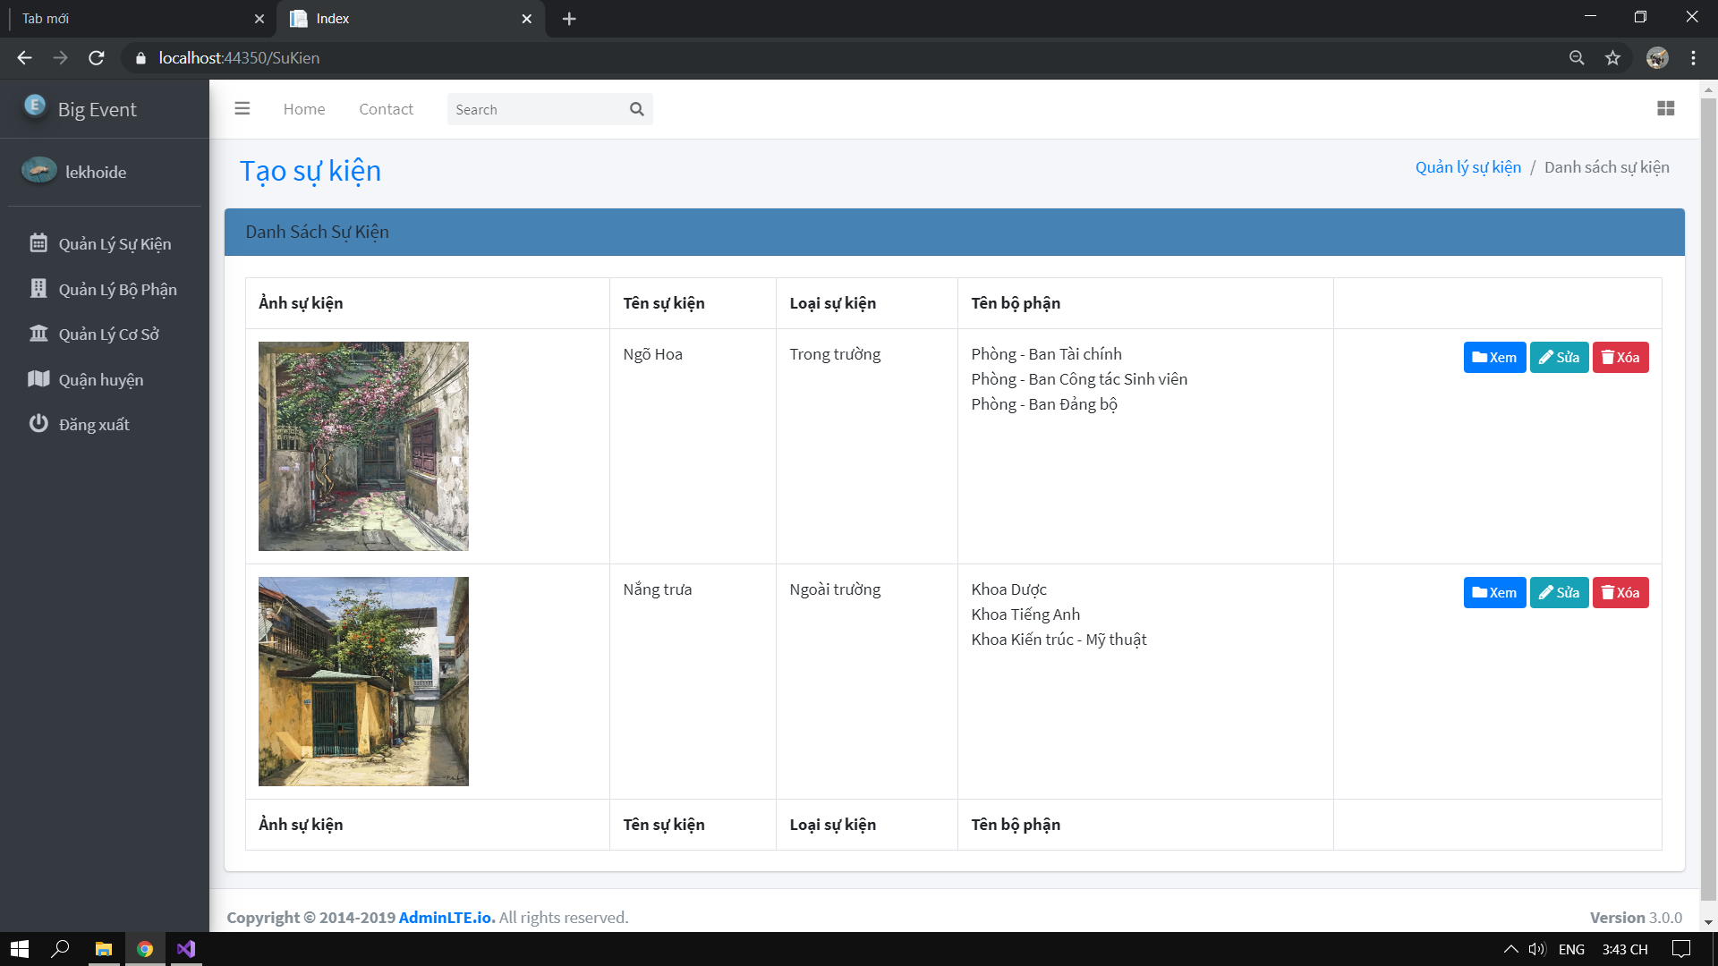
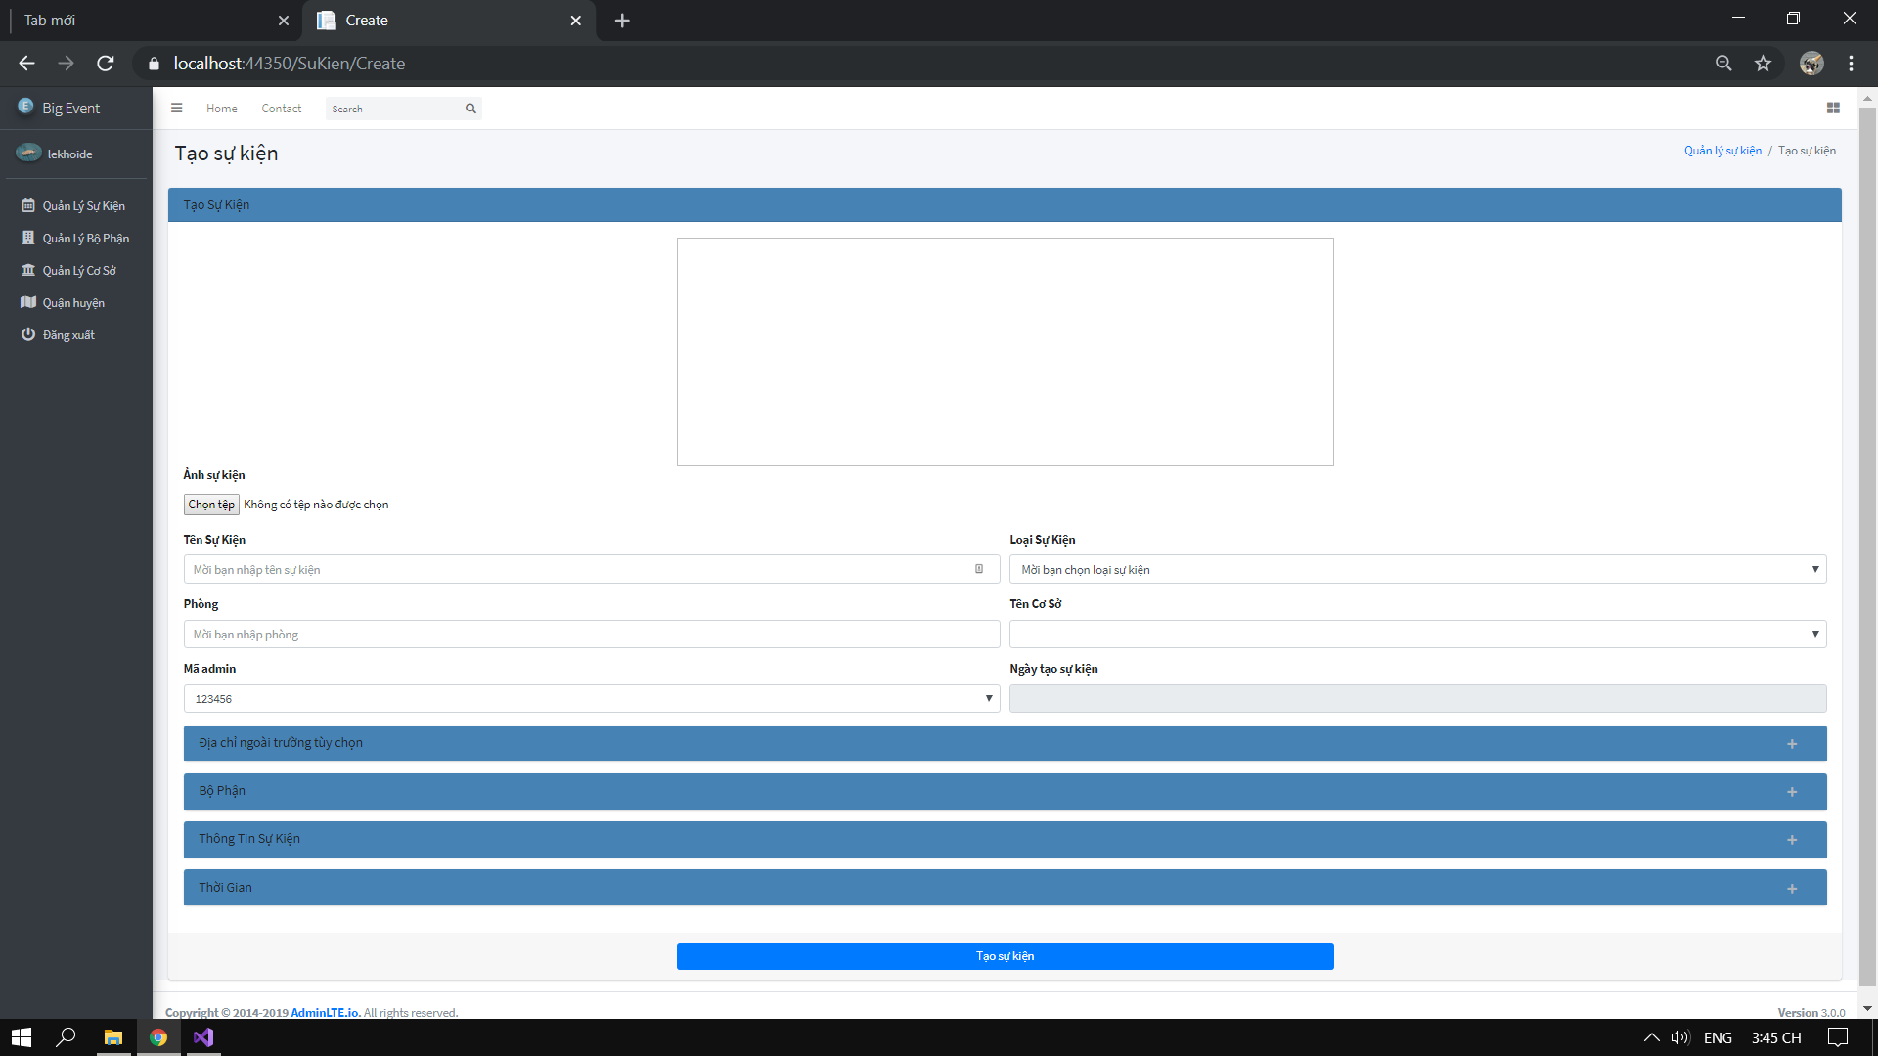
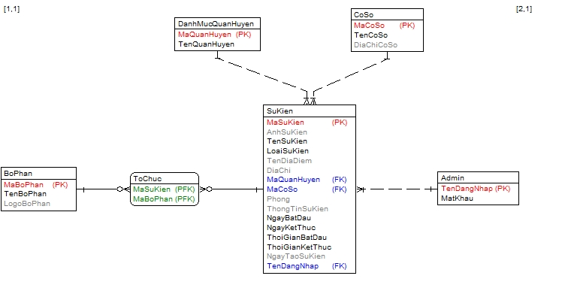
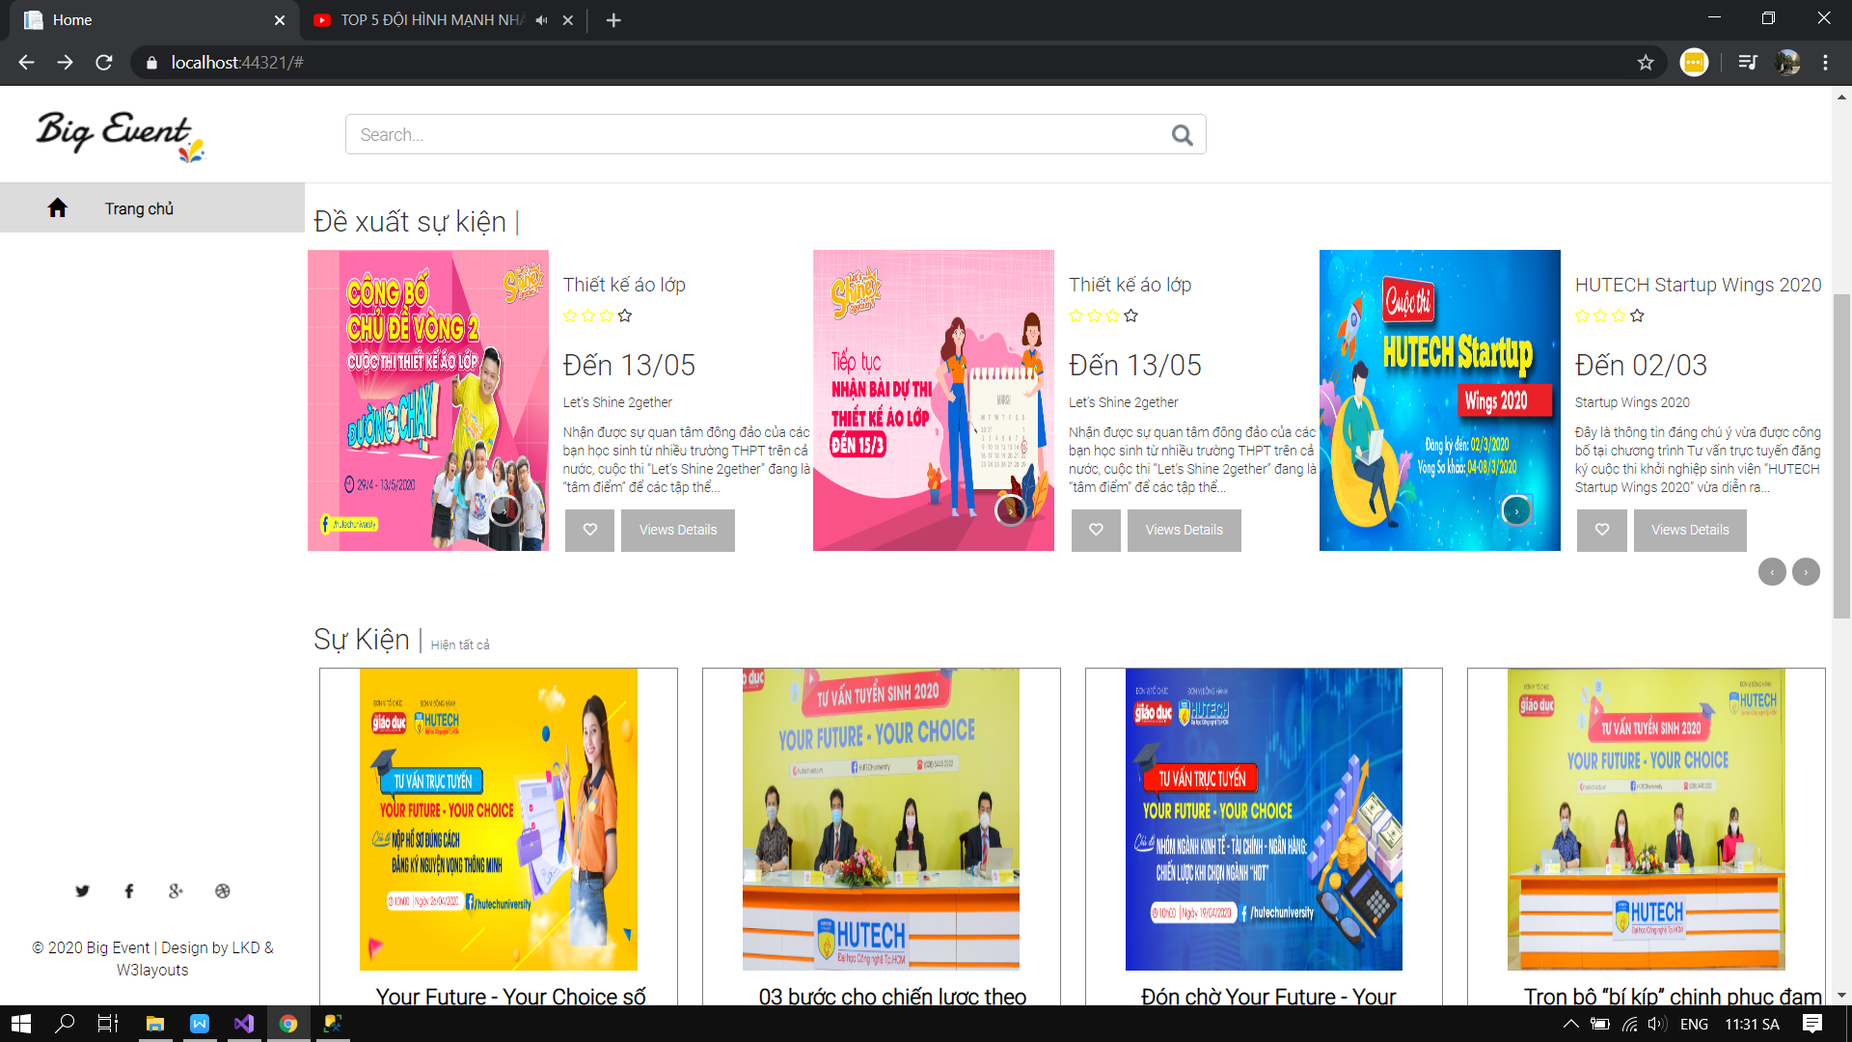

Slide 8
3. Phân tích quá trình thực hiện
Phân tích Website cần Crawl data
Dùng Google Chrome Developer Tools để bóc tách thông tin
Dùng ngôn ngữ C# để viết code trên nền console app
Dùng bộ thư viện Html Agility Pack để xử lý văn bản,
Fizzler để dùng câu lệnh đơn giản và dễ hiểu hơn
Newstonsoft.Json để lưu dữ liệu đã cào thành file json
Dùng Sql để nạp file json đẩy thông tin lên hệ thống

Slide 9
3.Demo đề tài

Slide 10
4 Kết Luận
Làm được:
Áp dụng được công nghệ crawl data để cào được dữ liệu
Đẩy được dữ liệu đó lên hệ thống bằng SQl
Chưa làm được:
Chưa tìm hiểu được cách cào sự kiện facebook liên quan đến Hutech
Một số lỗi khi cào dữ liệu chưa giải quyết được

Slide 11
CẢM ƠN THẦY CÔ VÀ CÁC BẠN ĐÃ LẮNG NGHE!
BYE BYE

